Slide 1
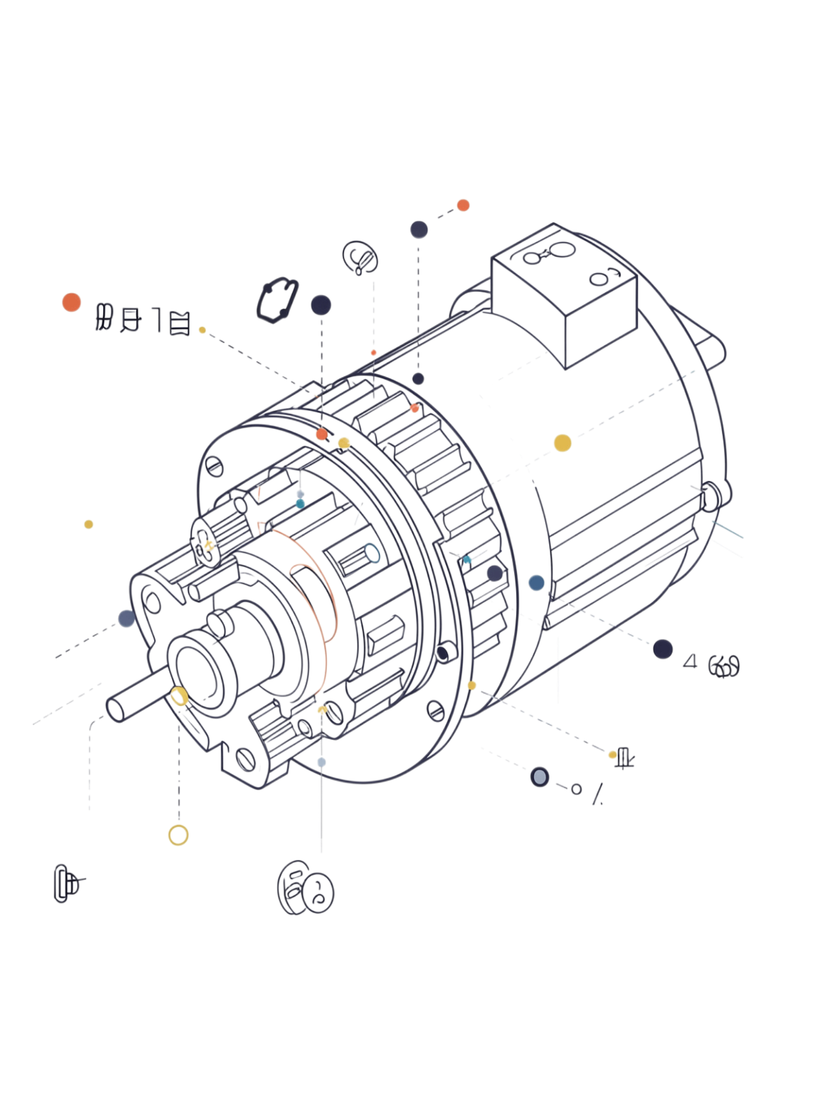
Villamos berendezések
Állórész és forgórész felépítése, feladata
Digitális oktatás • 2/10. hét • Szakközépiskolás tanulóknak

Slide 2
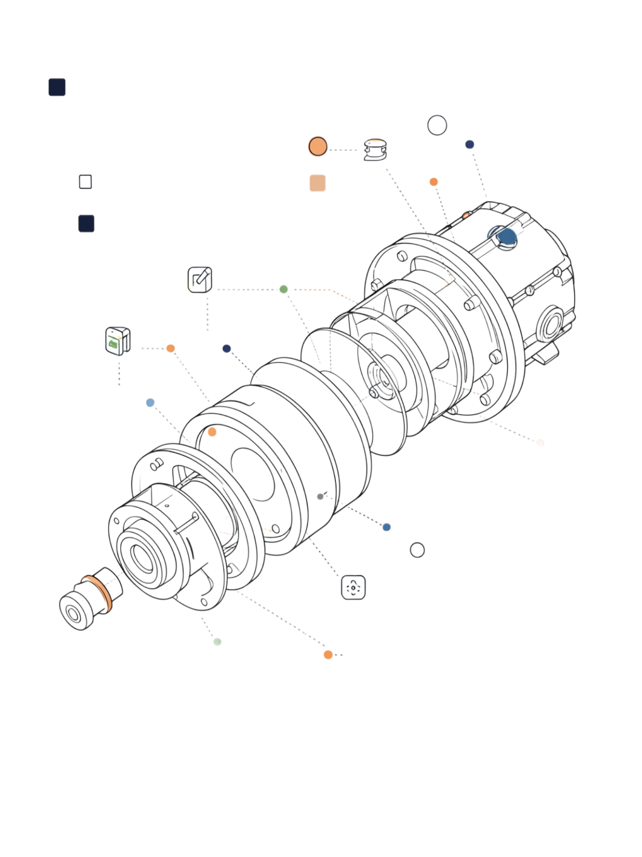
A forgó villamos gép két fő része
Sztátor (állórész)
Rotor (forgórész)
A gép helyhez kötött szerkezeti egysége – mágneses teret hoz létre, tartja a tekercselést.
A tengellyel együtt forog – mechanikai nyomatékot hoz létre és visz át.
Légrés
A sztátor és rotor közötti kis rés – lehetővé teszi a forgást, miközben a mágneses kapcsolat megmarad.

Slide 3

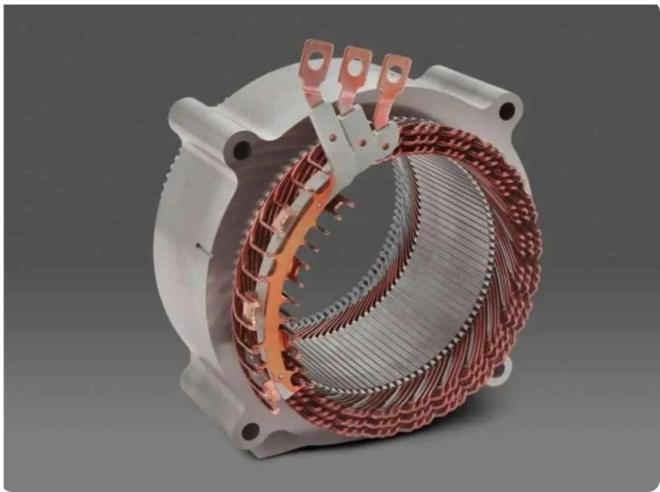

Az állórész felépítése
Vasmag
Tekercselés
Vezeti és zárja a mágneses fluxust; lemezelése csökkenti az örvényáram-veszteséget.
Hozza létre vagy veszi fel a mágneses hatást.
Gépház
Kapocsdoboz
Mechanikai védelmet és hőleadó felületet biztosít.
A hálózati vagy vezérlőcsatlakozás helye.

Slide 4

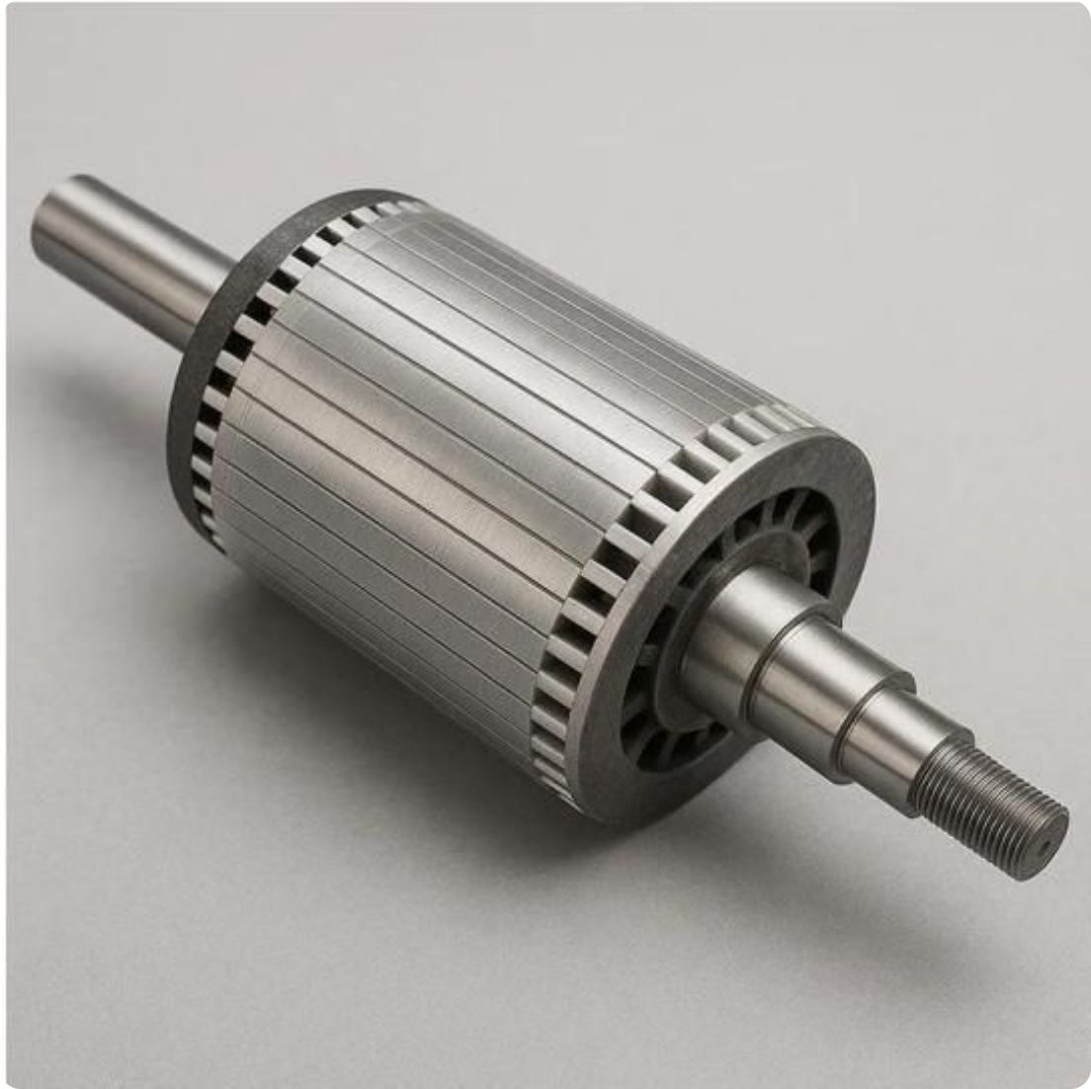



A forgórész kialakításai
Kalickás forgórész
Egyszerű, robusztus – aszinkron motorokban a leggyakoribb kialakítás.
Csúszógyűrűs forgórész
Indítási és szabályozási lehetőséget ad nagyobb gépeknél.
Tekercselt forgórész
Egyenáramú és speciális gépekben jellemző.
Állandómágneses rotor
Jó hatásfok, korszerű hajtásokban egyre elterjedtebb.

Slide 5
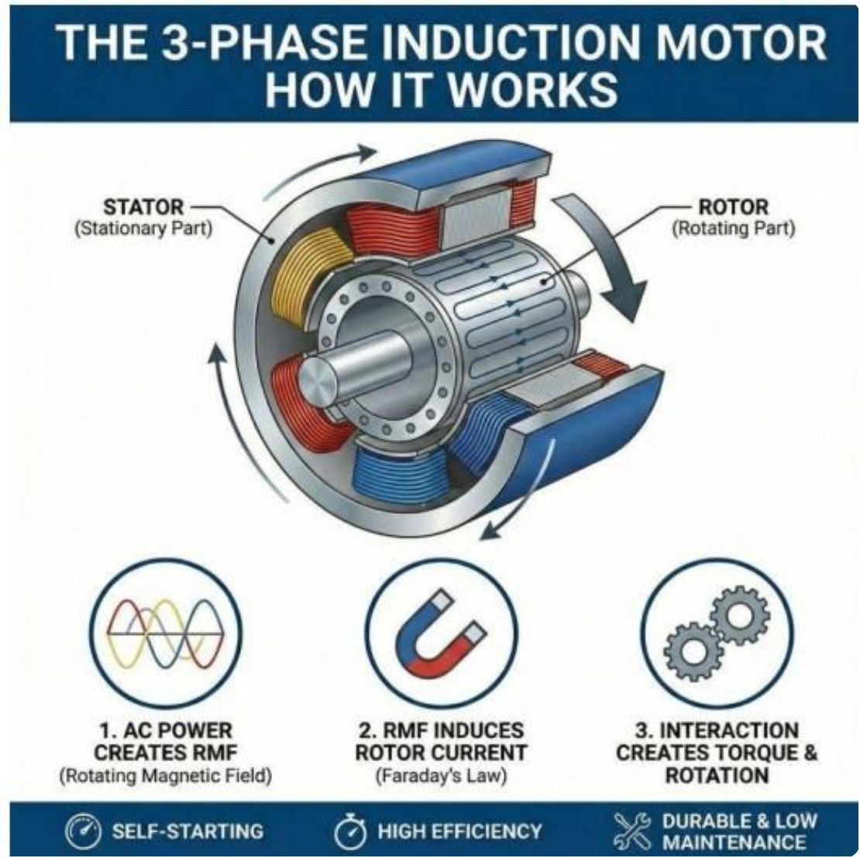
Hogyan működik az aszinkron motor?
1
Forgó mágneses tér
A háromfázisú áram forgó mágneses teret hoz létre az állórészben.
2
Indukció (Faraday-törvény)
A forgó mágneses tér feszültséget indukál a rotor vezetőiben.
3
Rotoráram keletkezik
Az indukált feszültség áramot indít meg a forgórészben.
4
Erő → forgatónyomaték
Az áramjárta rotor a mágneses térben erőt kap – forgatónyomaték keletkezik, a rotor forogni kezd.

Slide 6
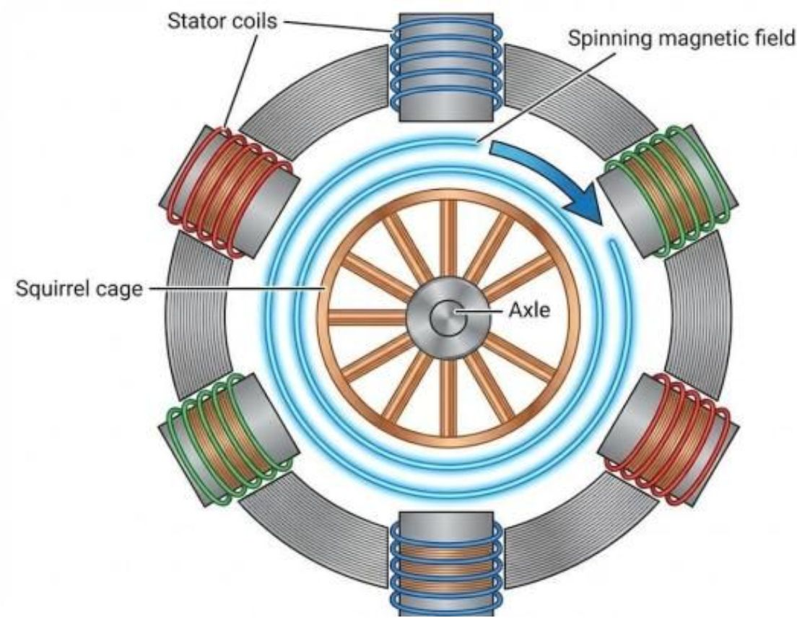

A szlip – miért „aszinkron"?
A rotor soha nem éri el a forgó mágneses tér fordulatszámát – ha elérné, megszűnne az indukció és a nyomaték.
Szlip képlete: s = (nₛ − n) / nₛ · 100%
Példa: 3000 − 2880 = 120 ford./perc → s = 4%
Nagyobb terhelés esetén a rotor lassul, nő a szlip, erősödik az indukció – ezzel automatikusan nagyobb nyomaték keletkezik.

Slide 7
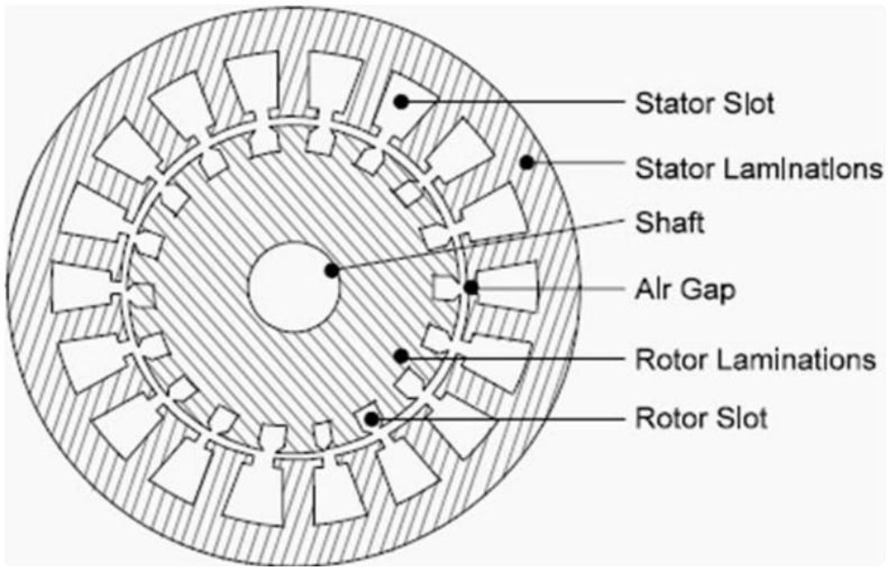
A légrés – kritikus méret
Ökölszabály: A légrés legyen elektromágnesesen minél kisebb, mechanikailag viszont biztonságosan elegendő.
Túl nagy légrés ❌
Túl kicsi légrés ❌
Tipikus értékek ✅
Nő a mágneses ellenállás → nagyobb mágnesező áram kell → romlik a teljesítménytényező.
Mechanikailag veszélyes – csapágykopás, rezgés vagy hőtágulás esetén a rotor hozzáérhet az állórészhez.
Kis motorok: 0,2–0,5 mm • Közepes gépek: 0,5–1,0 mm • Nagy gépek: 1–3 mm

Slide 8
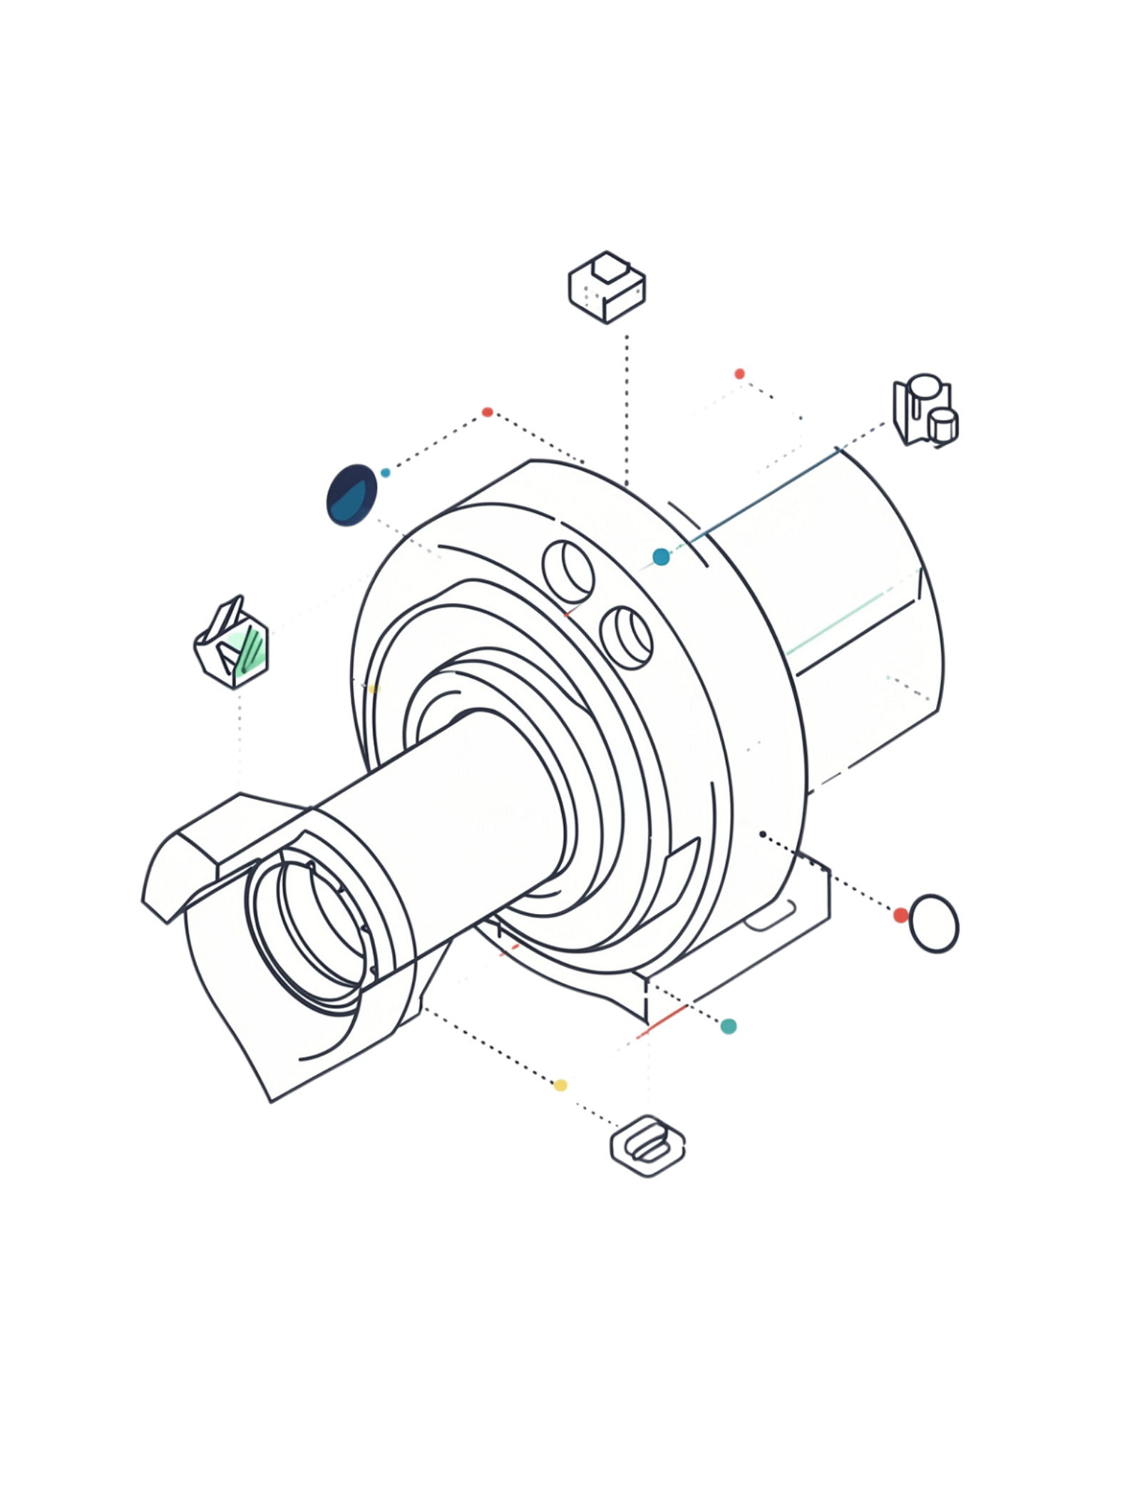



Tengely és csapágyazás
Tengely
Csapágyazás
Viszi tovább a mechanikai teljesítményt a hajtott gép felé – az energiaátadás kulcseleme.
Biztosítja a rotor pontos, kis súrlódású forgását – nem „kényelmi alkatrész", hanem alapvető szerkezeti elem!
Csapágyhiba jelei
Rezgés, zaj, melegedés, nehéz forgás – és egyenetlen légrés. Időben felismerni kritikus!

Slide 9
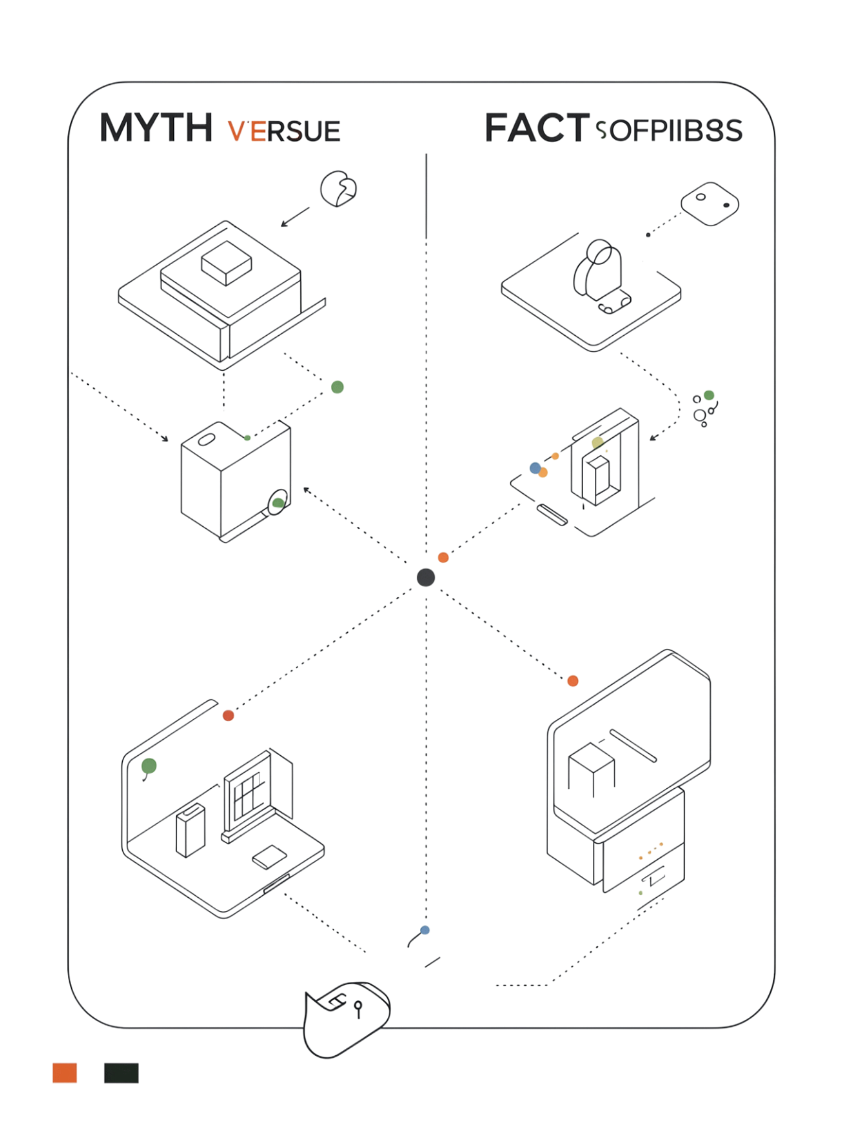
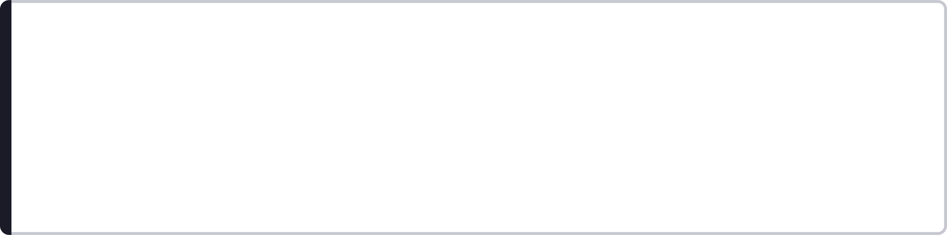

Gyakori tévhitek – igaz vagy hamis?
❌ „A rotor majdnem hozzáérhet a sztátorhoz – az nem baj."
Baj! A légrésnek üzemszerűen meg kell maradnia – érintkezés súlyos meghibásodást okoz.
❌ „A motorban csak a tekercselés fontos."
Nem igaz – a mágneses kör és a mechanikai részek ugyanolyan fontosak a helyes működéshez.
❌ „A csapágy csak kényelmi alkatrész."
Nem igaz – a pontos futás és a légrés megtartása miatt a csapágyazás alapvető szerkezeti szükséglet.

Slide 10
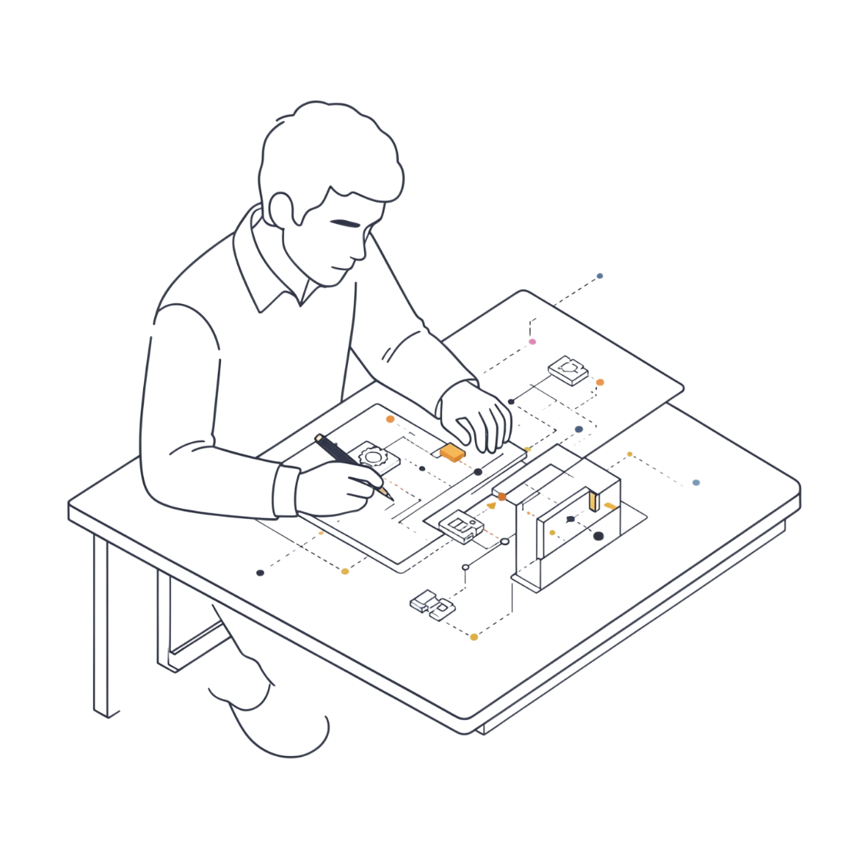

Önellenőrző kérdések
01
Mi a sztátor és a rotor feladata?
02
Miért nem érhet össze a rotor és a sztátor?
03
Mit jelent a szlip, és hogyan számítjuk?
04
Mi történik, ha a légrés túl nagy vagy túl kicsi?
05
Milyen hibára utalhat a szokatlan csapágyzaj?
⚡ Heti kihívás: Egy metszeti motorábrán jelöld be a sztátort, rotort, légrést, tengelyt és csapágyakat. Írd mellé, melyik rész áll, melyik forog, és hol történik az energiaátadás.
06
Sorolj fel két rotor-kialakítást!

Slide 11
Források
IAP_Alloresz_es_forgoresz_javitott.pdf

